Slide 1
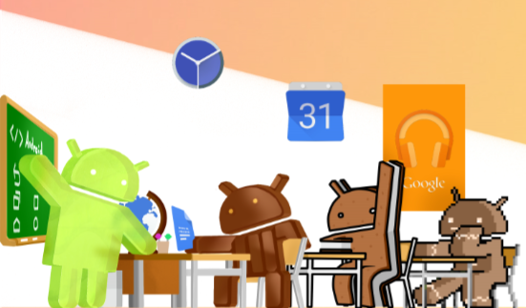

PROGRAMACIÓN MULTIMEDIA Y DE DISPOSITIVOS MÓVILES
www.iesriberadeltajo.com
facebook.com/ies.riberadeltajo
@IESRiberaTajo

Slide 2
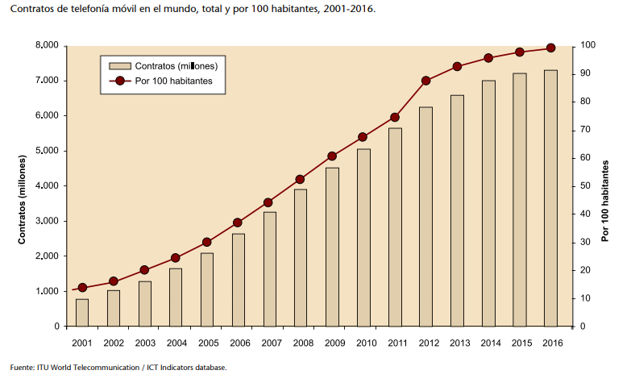
En 2016 el tráfico de internet en dispositivos móviles superó el acceso desde dispositivos fijos…51,3%

Slide 3
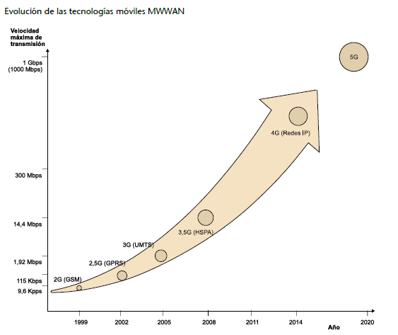
Mobile wide Wireless área network

Slide 4





Tecnologías en desarrollo de móviles
Tecnología específica
Tecnología multiplataforma
JAVA vs KOTLIN
SWIFT vs OBJECTIVE C
HTML 5
XAMARIN
UNITY

Slide 5
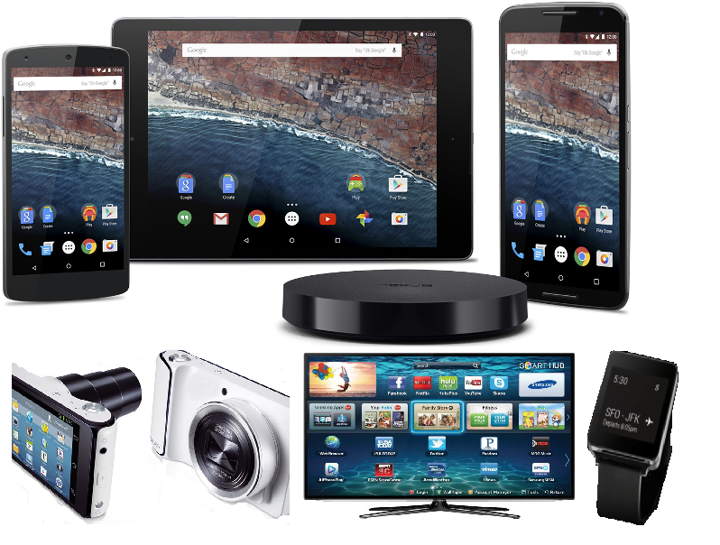
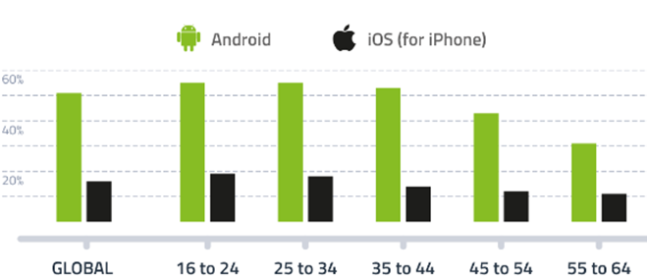
¿Por qué Android?

Slide 6
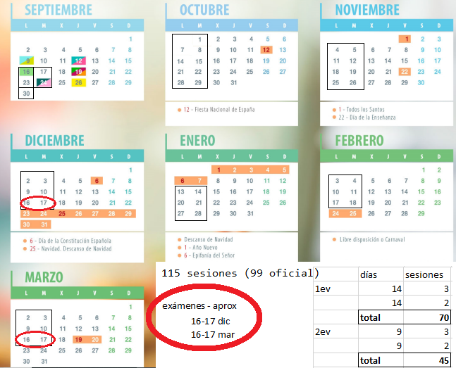
CALENDARIO

Slide 7
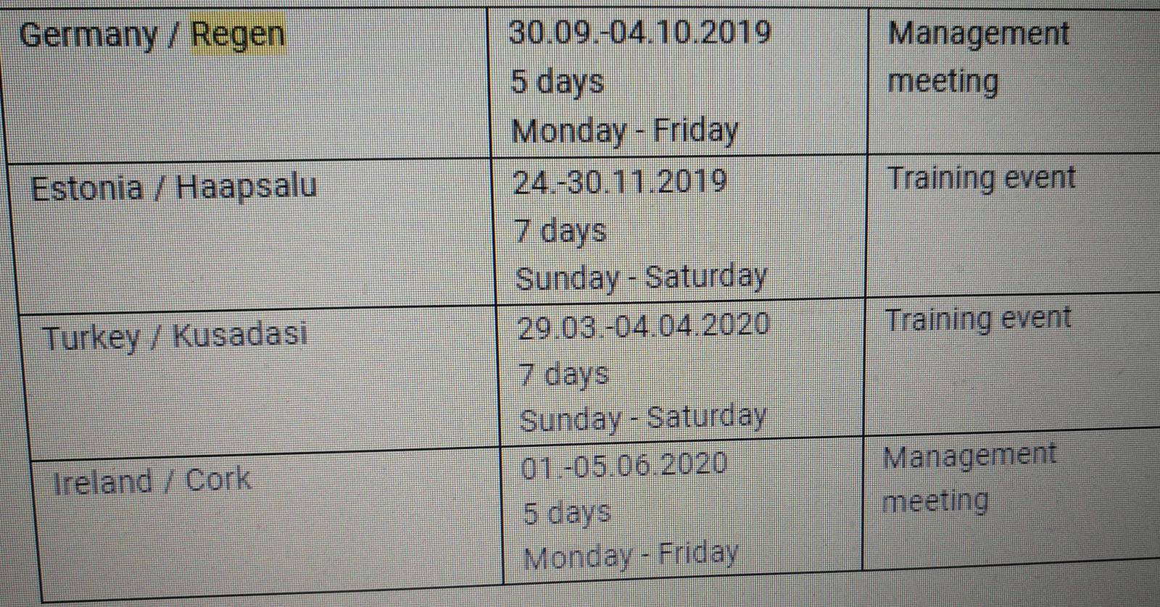
E+ - R.E.D

Slide 8
CONTENIDOS DEL CURSO
Nº | Nombre
UT1. | ANDROID EL SISTEMA OPERATIVO. INTRODUCCIÓN.
UT2. | DESARROLLO DE APLICACIONES PARA DISPOSITIVOS MÓVILES
UT3. | COMUNICACIONES
UT4. | CONTENIDO MULTIMEDIA
UT5. | PROGRAMACION DE VIDEOJUEGOS
UT6. | PROGRAMACIÓN DE LOCALIZACIÓN
Diciembre
Marzo

Slide 9
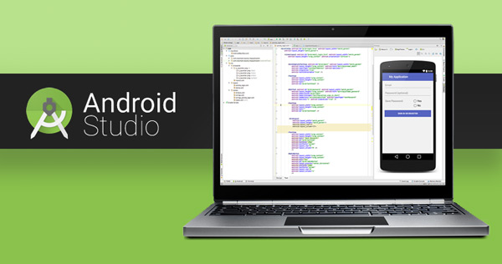
UT1. Android. El sistema operativo
Diferencia entre el desarrollo para móviles y PC’s
Instalación y configuración de Android Studio
El primer proyecto
Introducción de código
Los emuladores

Slide 10
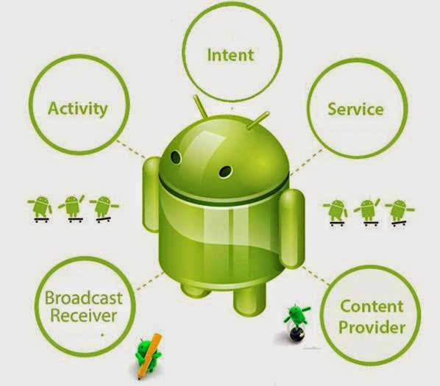
UT2. Desarrollo de Apps
Arquitectura de Android
API’s
Tipos de controles
Internacionalización de aplicaciones
Layouts y Contenedores
Los diálogos
Widgets de selección
Controles para fechas y horas
Construcción de menús y submenús y menús contextuales
El ActionBar/AppBar
Otros widgets

Slide 11
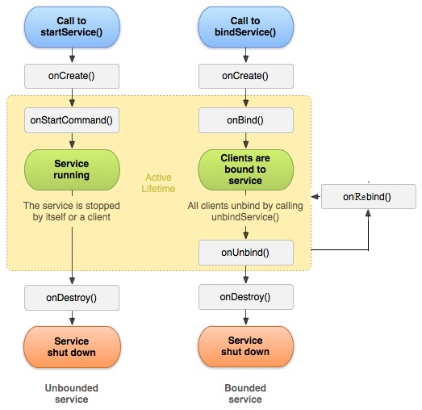
UT3. Comunicaciones
Dispositivos reales
Ejecución y depuración
Comunicación con otros componentes
Llamando a otras actividades
Compartir datos con Intents
Los filtros de Intents
Solicitud de permisos
Los servicios
Conexiones a internet
Las notificaciones
Los mensajes de texto. Enviar y recibir SMSs a través de código
Los proveedores de contenido (content provider)
Acceso a bases de datos SQLite
Conexiones Bluetooth
Publicación de aplicaciones en google play store

Slide 12
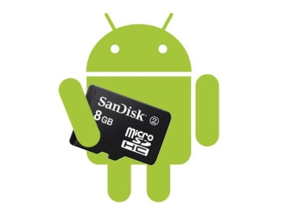



UT4. Contenido Multimedia
Almacenamiento de los datos
Reproducción de Audio
Imágenes
Captura de fotos
Obtención de thumbnails
Tratamiento de fotos en tamaño completo
Añadir fotos a la galería
Tratamiento de imágenes escaladas
Video
Permisos
Tratamiento y captura de video

Slide 13
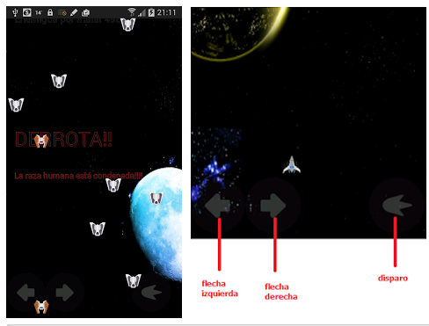
UT.5. PROGRAMACIÓN DE VIDEOJUEGOS
Visualización de gráficos y animaciones
Creación y tratamiento de sprites
Generación de animaciones en tiempo real
Eventos touch y colisiones
Gestos
Ejemplo práctico de creación de un videojuego

Slide 14
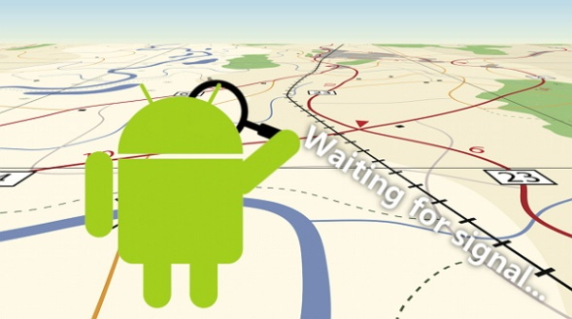
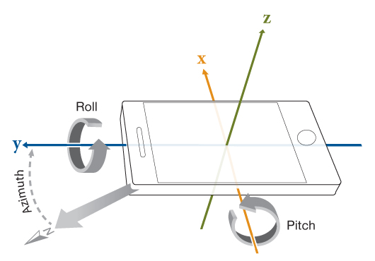
UT6. LOCALIZACIÓN
Servicios de localización
Recepción de la ubicación actual
Visualización la dirección de una ubicación
Reconocimiento de la actividad del usuario
Sensores
Sistemas de Coordenadas
Monitorización de sensores

Slide 15
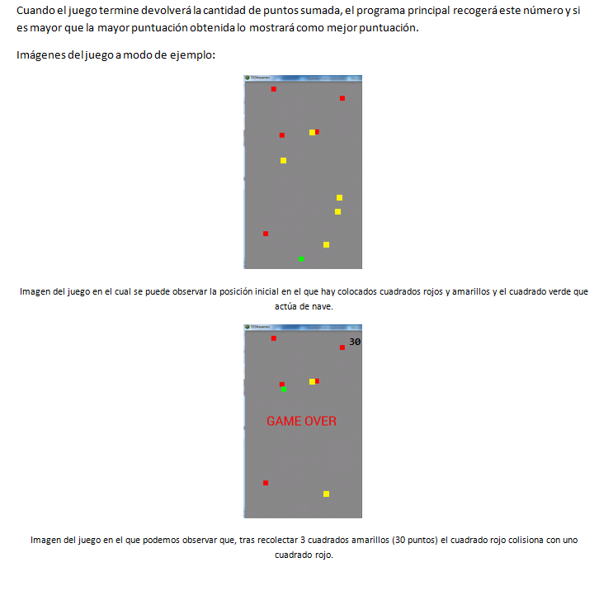
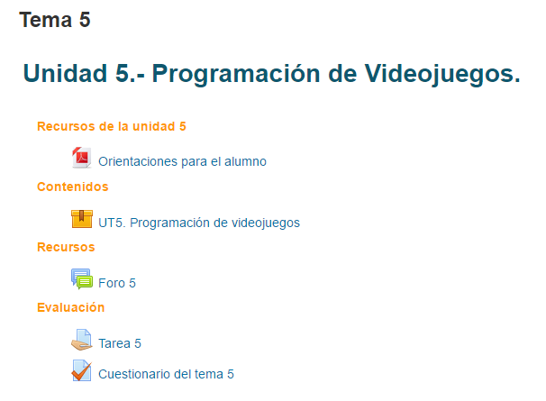
EVALUACIÓN
Los trabajos para cada unidad no suman a la nota final, pero son de obligatoria entrega para poder presentarse a la prueba de evaluación.
Trabajo Unidad 1
Trabajo Unidad 2
Trabajo Unidad 3
Examen ev 1 | 50%
Trabajo Unidad 4
Trabajo Unidad 5
Trabajo Unidad 6
Examen final | 50%
 | 100%
Mínimo 4

